Slide 1
자기소개서
AI플랫폼을 활용한 데이터분석 이수민

Slide 2
아쉽게도 지금 사진이 없습니다..
이름 : 이수민
나이 : 26살
생일 : 4월 4일
MBTI : ISTP

Slide 3
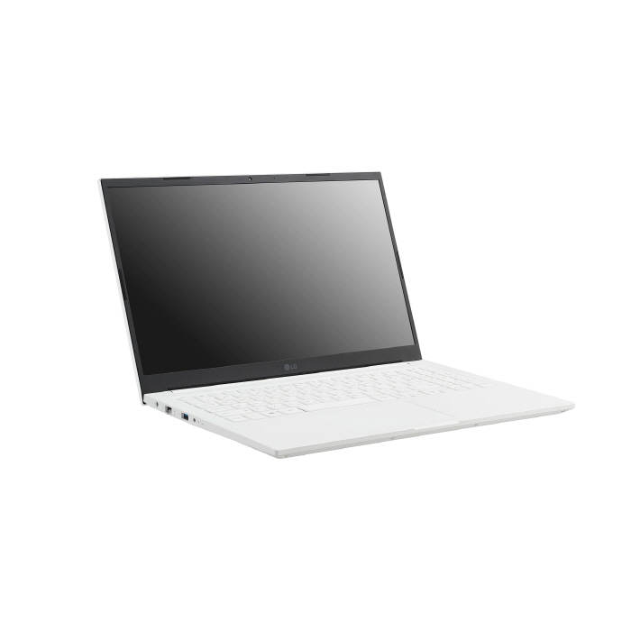
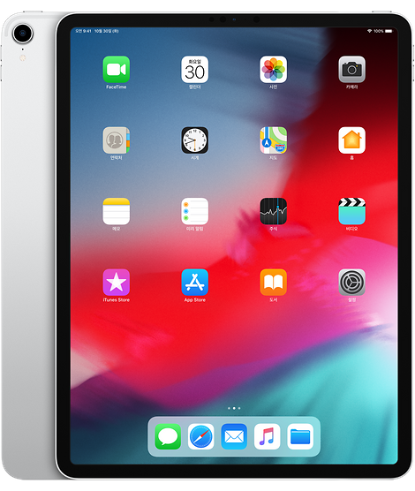
보유장비
노트북
아이패드

